Slide 1
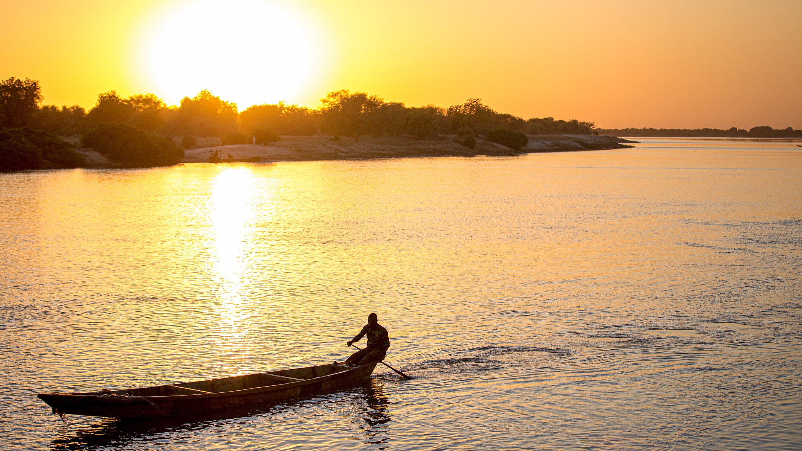
PROLAC
CBLT
Présentation des activités réalisées par PROLAC-CBLT
Niamey, le 26 mai 2023

Slide 2
Plan de la présentation
Activités réalisées
Leçons apprises
Perspective

Slide 3
Activités réalisées
Organisation du 2ème forum international annuel sur le développement de région du Lac Tchad du 23 au 25 mai 2023 à Niamey au Niger;
Signature de la convention entre la CBLT et les quatre (4) universités du bassin en vue de faciliter la mobilité des étudiants (le 12 décembre 2022);
Formation des formateurs sur l’utilisateurs de la KMP du 06 au 10 février 2023 à N’Djaména;
Trois (3) visites d’échange auprès des UMOPs du Cameroun, du Niger et du Tchad;
Supervision de la collecte des données de base pour alimenter la KMP du 12 au 25 février 2023 dans les provinces du Lac et du Hadjer Lamis;

Slide 4
Activités réalisées
Participation au festival culturel et sportif organisé par PROLAC Tchad à Bol dans le Lac Tchad;
Le recrutement des consultants;

Slide 5
Leçons apprises (positive)
Les visites déchanges et de partage d’expériences sont un cadre idéal favorisant le partage d’information et de connaissances en vue de la mise en œuvre des activités du projet;
Le travail en synergie avec les autres projets programmes intervenant dans le bassin, favorise le partage d’expériences et d’information permettant d’être plus efficient et de produire des meilleurs résultats (cas de PRESIBALT).

Slide 6
Leçons apprises (négative)
Le retard dans le recrutement des consultants ne favorise pas l’augmentation du taux de décaissement;
La démission des experts du projet est contre productif.

Slide 7
Prochaines étapes
Renforcer le rôle de coordination de la CBLT en intégrant les questions transfrontalières dans la formulation des actions à mettre en œuvre au niveau de toutes les composantes du projet.
Capitaliser les acquis de la KMP en renforçant la KMP avec des nouvelles fonctionnalités pour rendre plus attractif et plus efficiente l’utilisation de cet outil en:
Intégrant d'autres sources de données; Outils de collecte de données mobiles pour la collecte des indicateurs CBLT;
Élaborant un tableau de bord sur les données relatives aux incidents et aux projets, etc.
Identifier les possibilités d'une plus grande collaboration régionale dans le domaine du partage des connaissances et de la recherche en établissant des liens avec les bases de données mondiales de connaissances pertinentes.
Etendre la convention liant les universités de la région du Lac Tchad à la CBLT à toutes les universités du bassin.

Slide 8
Prochaines étapes
Renforcer le Comité Régional de Coordination (CRC) pour une bonne coordination des actions au niveau régional et assurer la prise en compte des questions transfrontalières en vu d’une bonne intégration économique et sociale
Attribution des bourses d’étude aux personnes en situation d’handicap et/ou en situation difficile (déplacés, refugiés, etc.) dans le bassin du Lac Tchad.
Renforcer la cohésion sociale par l’organisation d’un festival régional culturel et sportif réunissant les pays du bassin. Cette activité se fera de manière rotative en entre les quatre pays.
Renforcer la coordination régional sur les questions de mobilité et d’interconnectivité pour s’assurer que les infrastructure construit dans le cadre du projet donne accès aux principaux bassins de production notamment ceux autour du Lac Tchad
Mettre en place un système d’adaptation au changement climatique pour renforcer la résilience des communautés du Bassin.

Slide 9
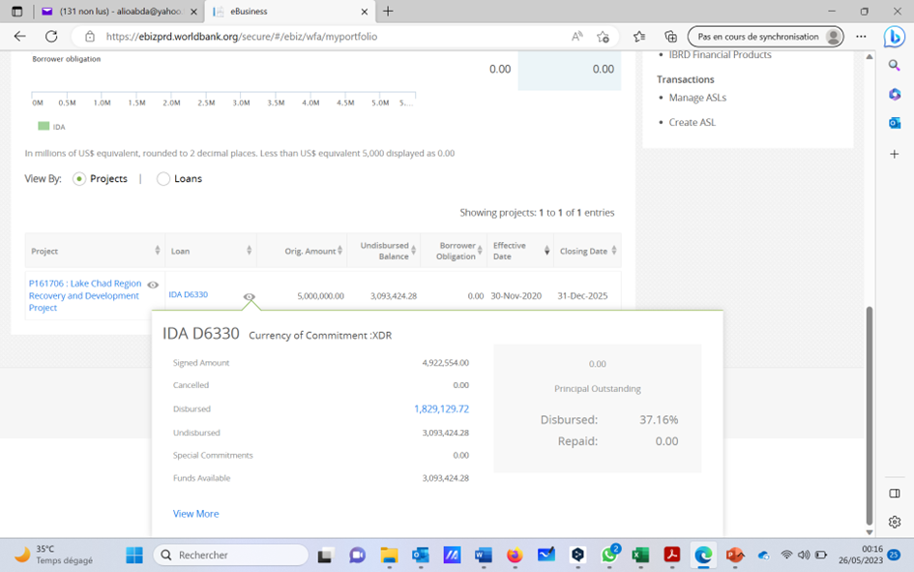
Situation Financière

Slide 10
Thank
You
Merci

